Slide 1
사용자 매뉴얼
판매생산계획리포트
2013.11.13
ERP 구축 2차 TFT

Slide 2
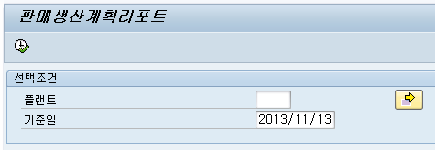
트랜잭션 코드 | ZSOR0040
트랜잭션 명 | 판매생산계획리포트
사용 목적 | 실행화면에서 입력된 기준일 항목 기준의 W+1~W+5까지의 영업오더(판매오더(가오더 포함)+생산요청계획) 정보 조회
플랜트, 기준일 입력 후 실행 버튼을 누르면 다음 화면으로 이동

Slide 3
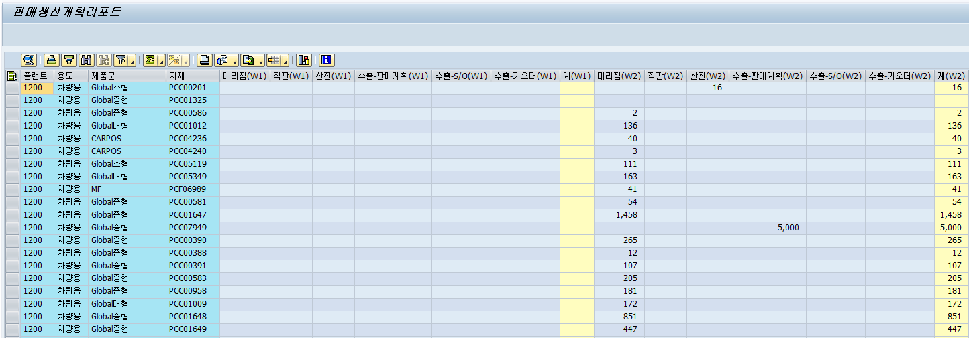
트랜잭션 코드 | ZSOR0040
트랜잭션 명 | 판매생산계획리포트
사용 목적 | 실행화면에서 입력된 기준일 항목 기준의 W+1~W+5까지의 영업오더(판매오더(가오더 포함)+생산요청계획) 정보 조회
W1 구간 정보 : 실행화면에서 입력된 기준일 대비 W+1주차의 월요일 ~ 일요일 → 대리점 : 대리점 + 특판 MTS 제품코드의 생산요청 계획수량 + 판매오더 수량 → 직판 : 직판 MTS 제품코드의 생산요청 계획수량 → 산전 : 산전 MTS 제품코드의 생산요청 계획수량 + 판매오더 수량 → 수출 판매계획 : 수출 MTS 제품코드의 생산요청 계획수량 → 수출 S/O : 수출 MTO 제품코드별 판매오더 수량 → 수출 가오더 : 수출 MTO 제품코드별 가오더 수량(판매오더 품번별 거부사유가 “ZZ” 인 건)

